Slide 1

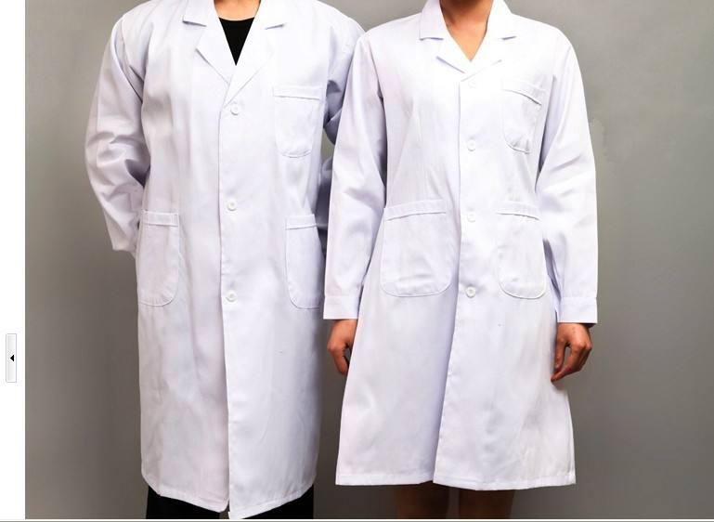
洁净区人员行为规范

Slide 2
目录 /CONTENTS
01
  洁净区污染物的来源
02
  洁净服以及更衣要求
03
  洁净室内人员行为规范
04
  洁净区域环境监测

Slide 3
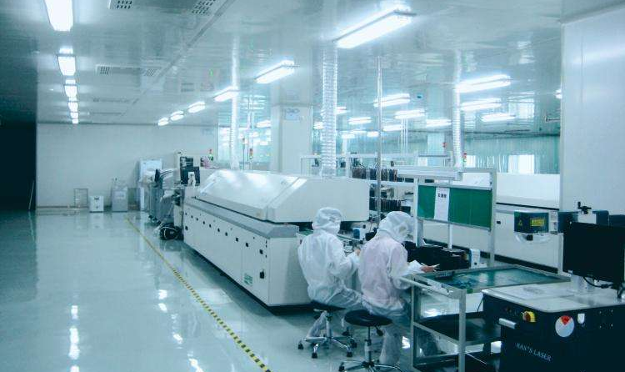
  洁净区污染物的来源

Slide 4
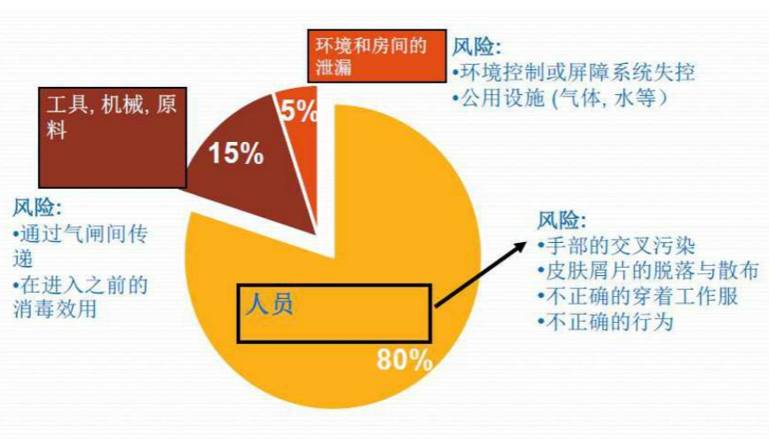
一、洁净区污染的来源

Slide 5
一、洁净区污染的来源
洁净室是产品在生产过程中环境被控制的房间，洁净室内的污染物包括微粒和微生物。
污染物在洁净区的传播途径主要有：
未按要求清洁消毒的设备
不正确转运和使用物料
洁净室未按要求清洁和消毒的表面
洁净空气、工艺用水的污染
未按规程进行净化和操作的人

Slide 6
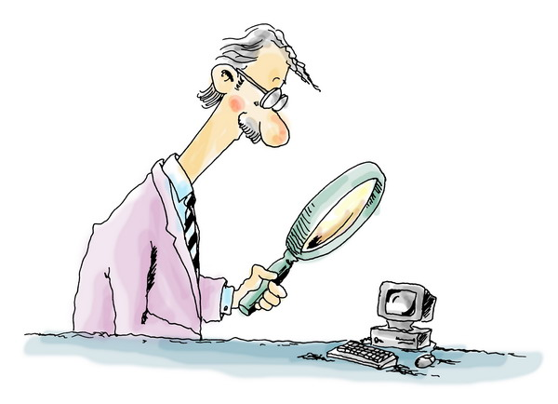
一、洁净区污染的来源
谁是洁净区最主要的污染源？

Slide 7
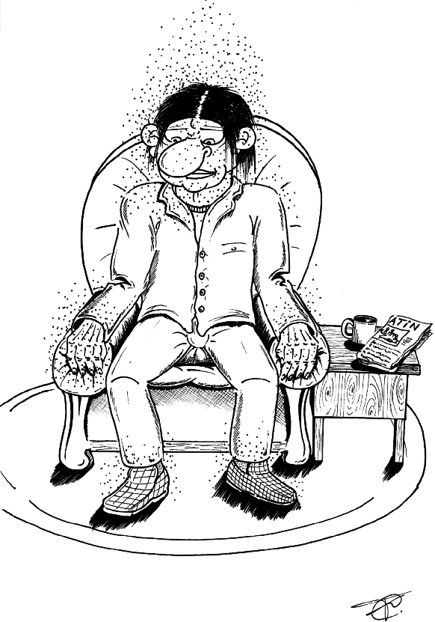
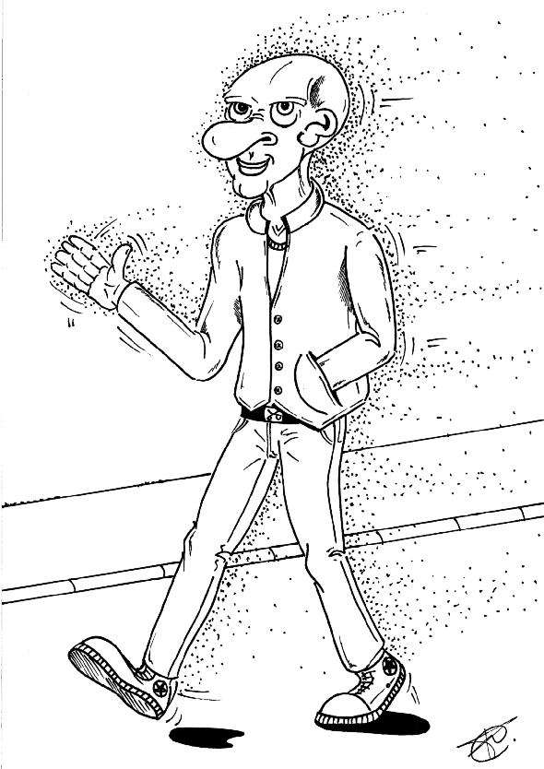
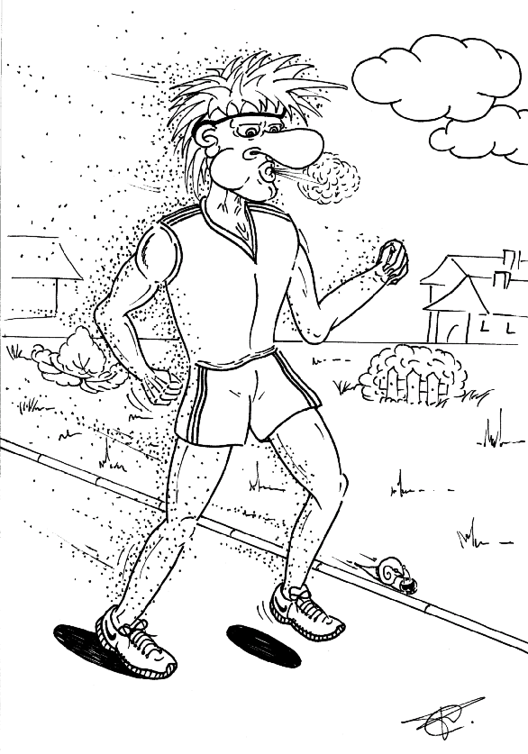
一、洁净区污染的来源
人洁净区最大的污染源！
坐着不动能产生100,000个颗粒
走能产生5,000,000个颗粒
跑能产生15,000,000个颗粒

Slide 8
一、洁净区污染的来源
为保证产品质量以及检验结果的可靠性，减少人员所带来的污染，人员必须严格遵守洁净区行为规范：
严格的洗手程序
严格的洁净服穿戴
洁净区域内操作行为规范
进入车间换鞋要求：
外部走廊换拖鞋
洁净室换鞋间换静电鞋/脚套

Slide 9
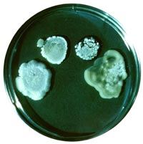
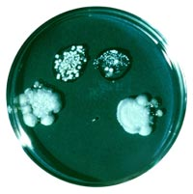
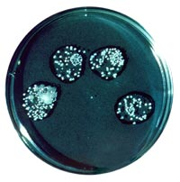
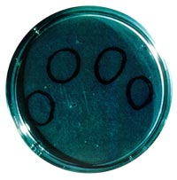
一、洁净区污染的来源
手部清洁的差异
未清洗手
仅用清水洗过的手
用皂液清洗的手
按要求清洗后消毒过的手
Notes:
正确执行洗手及消毒程序才能保证手部的清洁。

Slide 10
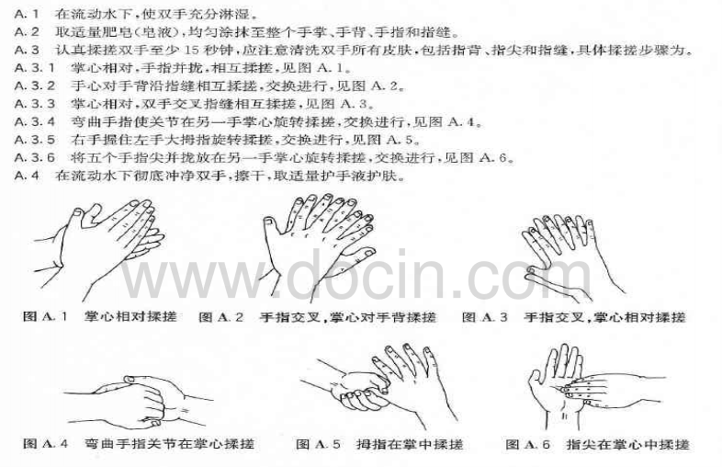
一、洁净区污染的来源
洗手流程图
我们的手部携带着大量的细菌、病毒等微生物，仅用清水或皂液“洗净”的手，仍然携带有大量的微生物，因此只有正确执行洗手及消毒程序才能保证手部的清洁。

Slide 11
  洁净服以及更衣要求

Slide 12
二、洁净服以及更衣要求
洁净服的作用：
遮挡人体脱落的微粒和微生物对洁净区造成污染！
材质要求
和颜色区分
防静电、不起毛的织物制成，不应脱落纤维或微粒。
颜色区分：生产部人员穿黄色条纹连体服；质量部人员穿白色条纹连体服；研发及外来人员穿蓝色条纹连体服。
洁净要求
洁净服应无污迹、无破缝；洁净服的清洗灭菌应遵循操作规程并且应在有效期内使用，当洁净服被污染时要及时更换洁净服。
清洗、灭菌要求
不同级别的洁净服应分开清洗，穿戴完后的洁净服需放在指定区域，不得混穿，记录编号并登记；洁净服需要每天更换清洗消毒，处理好的洁净服叠好放在消毒柜中，生产部负责。

Slide 13
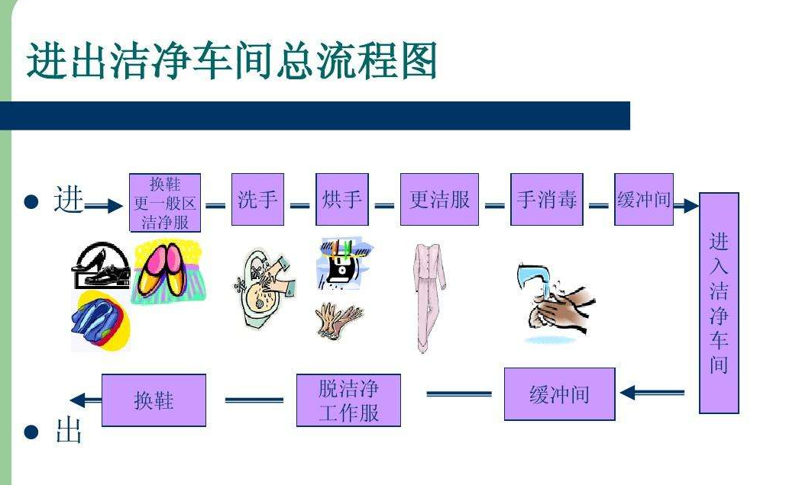
二、洁净服以及更衣要求

Slide 14
二、洁净服以及更衣要求
洁净服更衣要求和原则
更衣要求
更衣原则
更衣前要清洗手部、消毒手部
洁净服不能接触到墙面、地面
穿戴洁净服时戴手套进行更衣（二更）
更衣结束后要对着镜子看看是否穿戴整齐，不能有裸露的皮肤、头发、衣物等。
根据从上到下的原则进行穿戴；
正确穿戴洁净服，必须包盖全部头发、胡须及脚部，并能阻留人体脱落物；
口罩要罩住口鼻；头套帽子要罩住全部头发；
洁净鞋应能遮盖住全脚。并定期按规定清洗；
离开洁净室，必须脱掉洁净服。

Slide 15
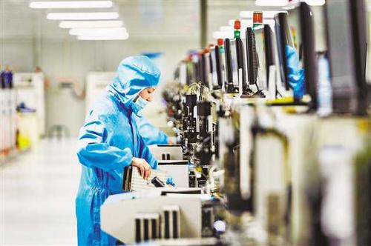
  洁净室内人员行为规范

Slide 16
三、洁净室内人员行为规范
人员操作：
动作要轻缓，不要在洁净区快速走动、转身。
在百级无菌区域快速的动作会产生不被接受的紊流，这种动作会破坏单向流，对无菌区域造成干扰，影响洁净室的洁净度。
物料搬运：
避免物料敞口搬运，将手放在物料底部或侧面，且将物料总放在腰部以上位置以避免污染。
人员所处的位置：
人要处在下风口，避免俯身于敞口物料的上方。

Slide 17
三、洁净室内人员行为规范
交谈
必要时才讲话，在接近关键区域时，要避免讲话；
手部的消毒
定时或及时的消毒手部，在关键操作之前、填写记录后、手弄脏后进行且手部消毒液应自然晾干，在喷洒消毒液时应避免对产品造成污染。
人员非操作时
不能随意走动，尽量避免讲话，应将前臂和双手放在前面，减少动作。
物品的放置
物品要放置于规定的位置，不能随便移动固定的设备设施，不能在工作台上滑动物品，保持工作台面整洁卫生。

Slide 18
三、洁净室内人员行为规范
更衣的控制
人员在操作之前以及生产过程中，工作人员都不能从事任何会对洁净服带来不可预料污染风险的操作。
（1）人员不能触摸口罩
（2）不要揉鼻子（无法避免时退出操作间并更换手套和口罩）
（3）对于无菌区操作人员应定期更换口罩和手套以减少来自口腔和手部的污染。
（4）应定期或异常接触时消毒手套
人员接触
（1）手不能接触到墙面、物料表面、洁净服表面以及洁净设备
（2）身体不能接触墙壁、设备表面
（3）不要在洁净区用错误的抹布。（墙面、地面、设备）

Slide 19
三、洁净室内人员行为规范
  个人卫生
（1）注意个人卫生
（2）不要用手指擦拭头发或身体其他部位
（3）不要在洁净室内脱去洁净室工作服
（4）不要在患感冒其他传染性疾病以及体表有创口期间进入洁净室工作。
  工具使用
  （1）只能用无菌工具接触无菌物料；
  （2）在操作过程中禁止使用疑被污染的工具；
  （3）所有掉在地上的物品均已视为被污染，不能再使用，在生产期间不能捡掉落在地上的东西，否则应更换手套；
  （4）人员不得直接接触无菌药品、容器、封口材料或关键表面。

Slide 20
三、洁净室内人员行为规范
移动要缓慢谨慎。
（1）在关键区域快速的动作会产生不被接受的紊流，这种动作会破坏单向流，挑战预期洁净室设计和控制参数。
（2）整个洁净室都要遵循缓慢移动、避免气流破坏的原则。
相关法规要求：
（1）裸手接触产品的操作人员每隔2h应当对手再次进行消毒。裸手消毒剂的种类应当定期更换。查看消毒剂配制或领用记录，是否按要求定期更换裸手消毒剂的种类。
（2）工作服及其质量应当与生产操作的要求及操作区的洁净度级别相适应，其式样和穿着方式应当能够满足保护产品和人员的要求。无菌工作服应当能够包盖全部头发、胡须及脚部，并能阻留人体脱落物。
（3）临时进入洁净室的人员，应当对其进行指导和监督。

Slide 21

  洁净区域环境监测

Slide 22
四、洁净区域环境监测
日常监测：
表面微生物
每日对进入洁净室人员进行表面微生物取样测试，结果均应符合标准。
无菌操作/洁净室行为的确认
观察人员现场操作的行为是否有违反洁净室行为的情况。
行业标准/法规要求：
（1）《无菌医疗器具生产管理规范》；
（2）《医疗器械生产质量管理规范附录体外诊断试剂》；
（3）《医疗器械生产质量管理规范附录植入性医疗器械》；
（4）《医疗器械生产质量管理规范附录无菌医疗器械》。

Slide 23
四、洁净区域环境监测
环境
①沉降菌的监测方法 ②浮游菌的监测方法
③换气次数的监测方法 ④空气悬浮粒子监测方法
国家标准：
（1）GB/T 16292-2010《医药工业洁净室（区）悬浮粒子的测试方式》；
（2）GB/T 16293-2010《医药工业洁净室（区）浮游菌的测试方式》；
（3）GB/T 16294-2010《医药工业洁净室（区）沉降菌的测试方式》。
（4）GB 50591-2010《洁净室施工及验收规范》；
（5）GB 50073-2001《洁净厂房设计规范》；
（6）GB 50457-2008《医药工业洁净厂房设计规范》。

Slide 24
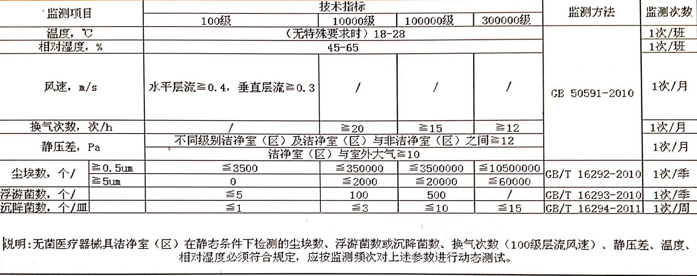
四、洁净区域环境监测

Slide 25
四、洁净区域环境监测
环境超标的处理
向主管上级汇报，并采取相应措施如：
①增加取样频率，至少在连续的工作日进行3次取样，取样结果若有一次超标，需立即采取行动。
②重新对环境进行清洁，重新取样测试。
启动相应的调查如：
①空调系统的调查（检查是否有泄露情况，是否断电等）；
②实验室方面的调查：人员情况、仪器情况、监测方法；
③生产方面的调查：人员情况、设备情况、操作方法。
对出现的偏差采取相应的措施，包括：
①人员的再培训，强调无菌操作和洁净区微生物控制等；
②评估现行SOP是否需要进行修订；
③评估是否需要再验证，比如培养基模拟试验等。

Slide 26

感谢收看

